Slide 1
CSS CƠ BẢN
Người chia sẻ: Tạ Hoàng An

Slide 2
CSS LÀ GÌ? TẠI SAO PHẢI HỌC CSS?
CSS viết tắt của từ Cascading Style Sheets, được dùng để trang trí, định dạng, bố cục cho trang web, không có ý nghĩa trong việc thể hiện nội dung
CSS là một file có phần mở rộng là .css, nhiệm vụ của nó là tách riêng phần định dạng (style) ra khỏi nội dung trang HTML
HTML đóng vai trò tạo ra các nội dung, phần tử trên trang web thì CSS có vai trò làm đẹp các phần tử HTML như: màu sắc trang, đổi màu chữ, thay đổi cấu trúc,…

Slide 3
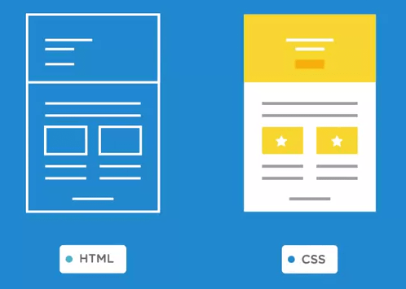

Slide 4
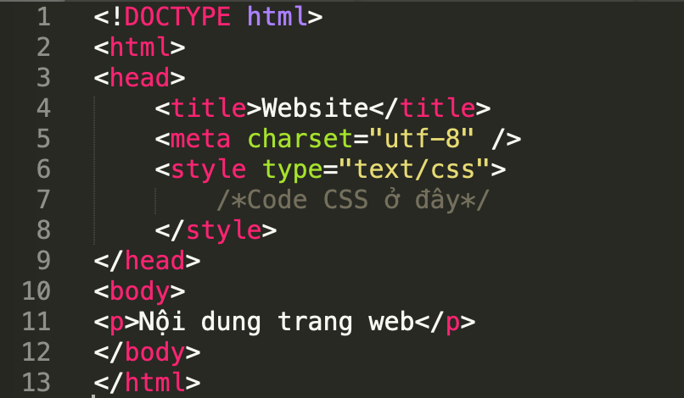
CÁCH NHÚNG CSS VÀO TRANG HTML
Viết CSS trực tiếp vào file HTML thông qua thẻ <style></style> (Hay còn gọi là Internal CSS)

Slide 5
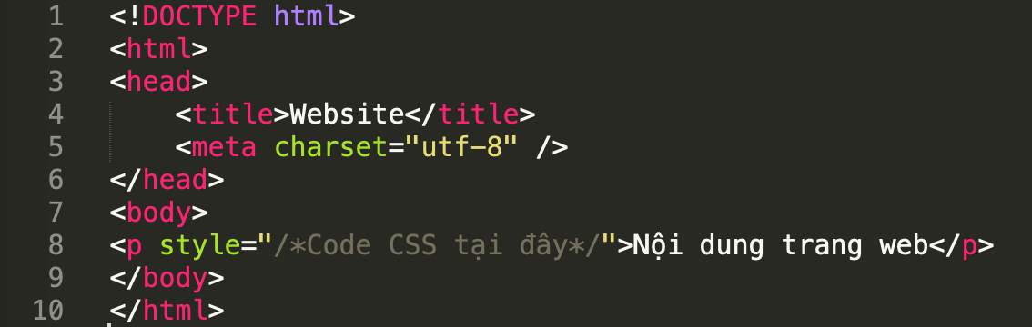
CÁCH NHÚNG CSS VÀO TRANG HTML
Viết CSS trực tiếp vào thẻ HTML thông qua thuộc tính style (Hay còn gọi là Inline CSS)

Slide 6
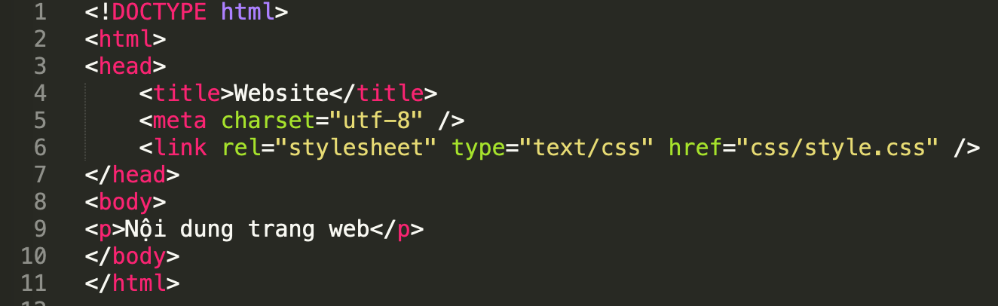
CÁCH NHÚNG CSS VÀO TRANG HTML
Viết CSS thông qua file .css, sau đó gọi file css vào trang HTML thông qua thẻ link (Hay còn gọi là External CSS)

Slide 7
CẤU TRÚC CSS
CSS sẽ làm việc thông qua các vùng chọn (Selector)
Cấu trúc:
Selector{
Property 1: Value 1;
Property 2: Value 2;
}

Slide 8
VIẾT COMMENT TRONG CSS
Cú pháp: /*Nội dung comment*/
Lưu ý:
Trong CSS chỉ có 1 cách viết Comment
Comment có thể viết thành nhiều dòng

Slide 9
BỘ CHỌN (SELECTOR) TRONG CSS
Nếu dùng id => Selector: #id (Ví dụ: #container)
Nếu dùng class => Selector: .class (Ví dụ: .container)
Nếu dùng thẻ HTML => Selector: tag (Ví dụ: p)
Nếu các selector phân cấp cha con => Selector cách nhau bởi dấu cách (Ví dụ: .container .item)
Nếu các selector cùng trong một thẻ HTML => Selector viết liền (Ví dụ: div#container)
Selector chỉ tới cấp con => Sử dụng dấu > (Ví dụ: .container>.row)
Selector theo thuộc tính => tag[attribute=“value”] (Ví dụ: input[type=“text”])

Slide 10
Pseudo Elements và Pseudo Classes
Pseudo Elements:
::after
::before
::first-letter
::first-line
::selection

Slide 11
Pseudo Elements và Pseudo Classes
Pseudo Classes:
:active
:checked
:disabled
:empty
:first-child
:focus
:hover
:last-child
:not(selector)
:nth-child(n)
:last-of-type
:first-of-type
:nth-of-type

Slide 12
CÁC THUỘC TÍNH ĐỊNH DẠNG TEXT
color
font-family
font-size
font-style
font-weigth
letter-spacing
line-height
text-decoration
word-spacing
column-count
column-gap
column-rule-style
column-rule-width
column-rule-color
column-rule
column-fill
column-width

Slide 13
CÁC THUỘC TÍNH ĐỊNH DẠNG CHUNG
background
border
height
width
text-align
overflow
opacity

Slide 14
CÁC THUỘC TÍNH ĐIỀU KHIỂN NỘI DUNG
padding
margin
float
clear
display
position

Slide 15
CSS ANIMATION
keyframes
transition

